Slide 1
Excepciones
En Java los errores en tiempo de ejecución se denominan excepciones
Ejemplos:
Una división entre cero
Un objeto es 'null' y no puede serlo
Cuando no se abre correctamente un fichero
etc.

Slide 2
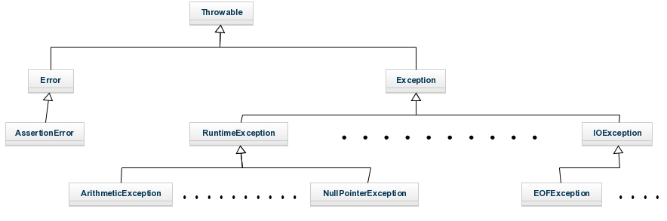
Cuando se produce una excepción se crea un objeto de una determinada clase

Slide 3
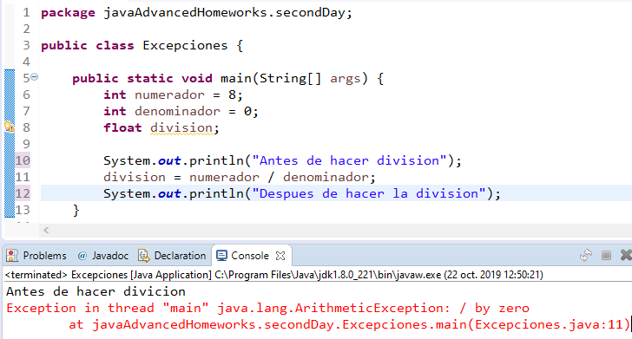
Ejemplo

Slide 4
Que debemos hacer?
try {
  // Instrucciones cuando no hay una excepción
} catch (TypeException ex) {
  // Instrucciones cuando se produce una excepcion
} finally {
  // Instruciones que se ejecutan, tanto si hay como sino hay excepciones
}

Slide 5
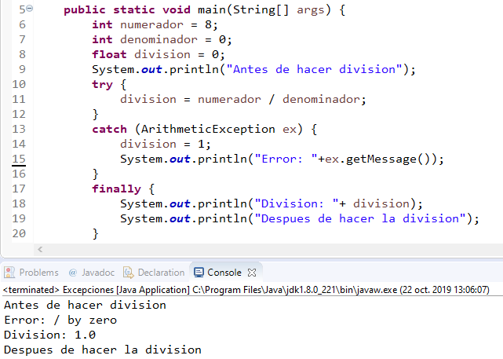
Mismo Ejemplo (Pro)

